Slide 1



Хочешь написать фреймворк для автоматизации тестирования бекенда? Спроси меня как!
Людмила Михейцева
ООО «БСЦ Мск»
@ Lyudmila.Mikheytseva@bsc-ideas.com

Slide 2
О себе
Руководитель группы специалистов по обеспечению качества в компании BSC
Product Owner по BSC AuTe-Framework
BSC AuTe-Framework и я:
активный пользователь
заказчик нового функционала
немножко аналитик
специалист по обеспечению качества
некоторые обязанности ПМ

Slide 3
О чем поговорим
Особенности современного IT-ландшафта. Эволюционный вызов
С чем столкнулись, когда пришли в мир микросервисов с точки зрения тестирования
Проблемы, возникающие при создании фреймворка и их решения
Планы

Slide 4

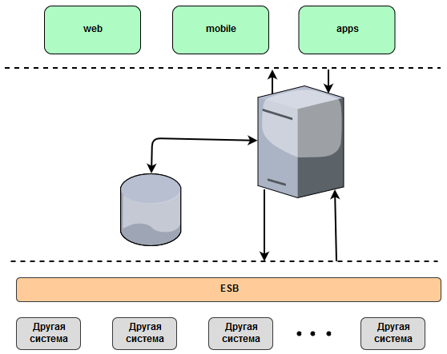
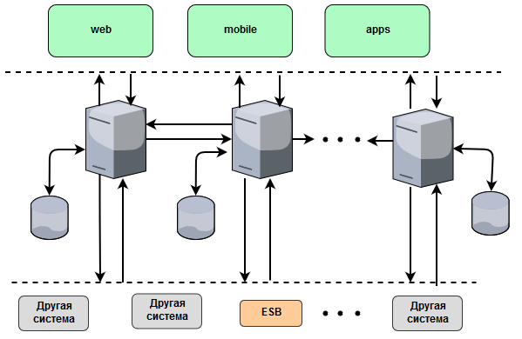
Эволюция интеграционной архитектуры в проектах
Монолитная архитектура
Микросервисная архитектура
Notes:
Еще несколько лет назад наши фронтальные решение разрабатывались как монолиты и работали с сервисной шиной организации, для которой мы делали проект. Но в последние пару лет тренд микросервисной архитектуры захватил финансовые организации, и мы начали участвовать в проектах основанных на МкС. При чем на разном уровне, как разработчики МкС, так и разработчики фронтального решения, потреблящего api микросервисов организации.

Slide 5




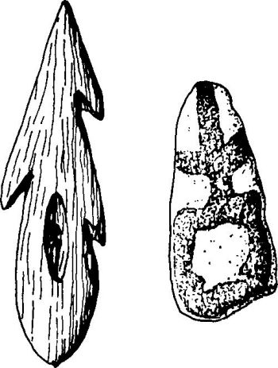
С чем столкнулись, когда пришли в мир микросервисов с точки зрения тестирования
А-А-А-А-А!
Notes:
Еще несколько лет назад наши фронтальные решение разрабатывались как монолиты и работали с сервисной шиной организации, для которой мы делали проект. Но в последние пару лет тренд микросервисной архитектуры захватил финансовые организации, и мы начали участвовать в проектах основанных на МкС. При чем на разном уровне, как разработчики МкС, так и разработчики фронтального решения, потреблящего api микросервисов организации.

Slide 6
Писать автотесты неудобно и трудоемко

Slide 7
Отсутствие проверки интеграции
Писать автотесты неудобно и трудоемко

Slide 8
Отсутствие проверки интеграции
Поддержка статичного набора заглушек
Писать автотесты неудобно и трудоемко
Заглушки меняются другими тестировщи-ками

Slide 9
Отложенное обращение к внешней системе
Отсутствие проверки интеграции
Поддержка статичного набора заглушек
Писать автотесты неудобно и трудоемко
Задержка ответа внешней системы
Заглушки меняются другими тестировщи-ками

Slide 10
Проверка изменений параметров в БД
Отложенное обращение к внешней системе
Отсутствие проверки интеграции
Поддержка статичного набора заглушек
Писать автотесты неудобно и трудоемко
Задержка ответа внешней системы
Заглушки меняются другими тестировщи-ками

Slide 11
Проверка изменений параметров в БД
Отложенное обращение к внешней системе
Отсутствие проверки интеграции
Поддержка статичного набора заглушек
Писать автотесты неудобно и трудоемко
Задержка ответа внешней системы
Заглушки меняются другими тестировщи-ками
Возмож- ности языков программи- рования

Slide 12

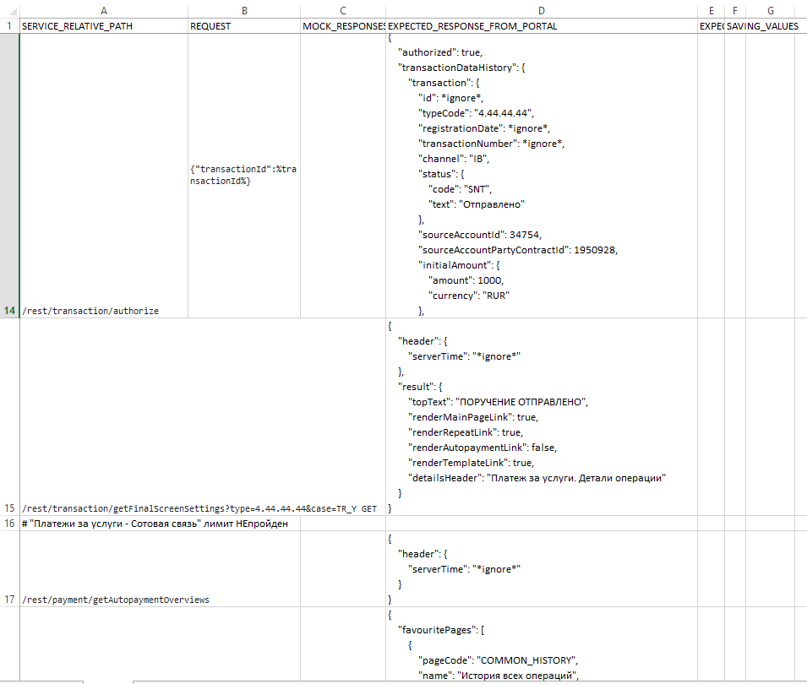
Писать автотесты неудобно

Slide 13

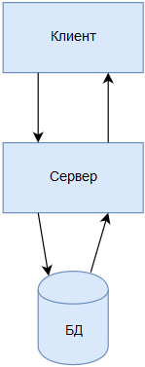
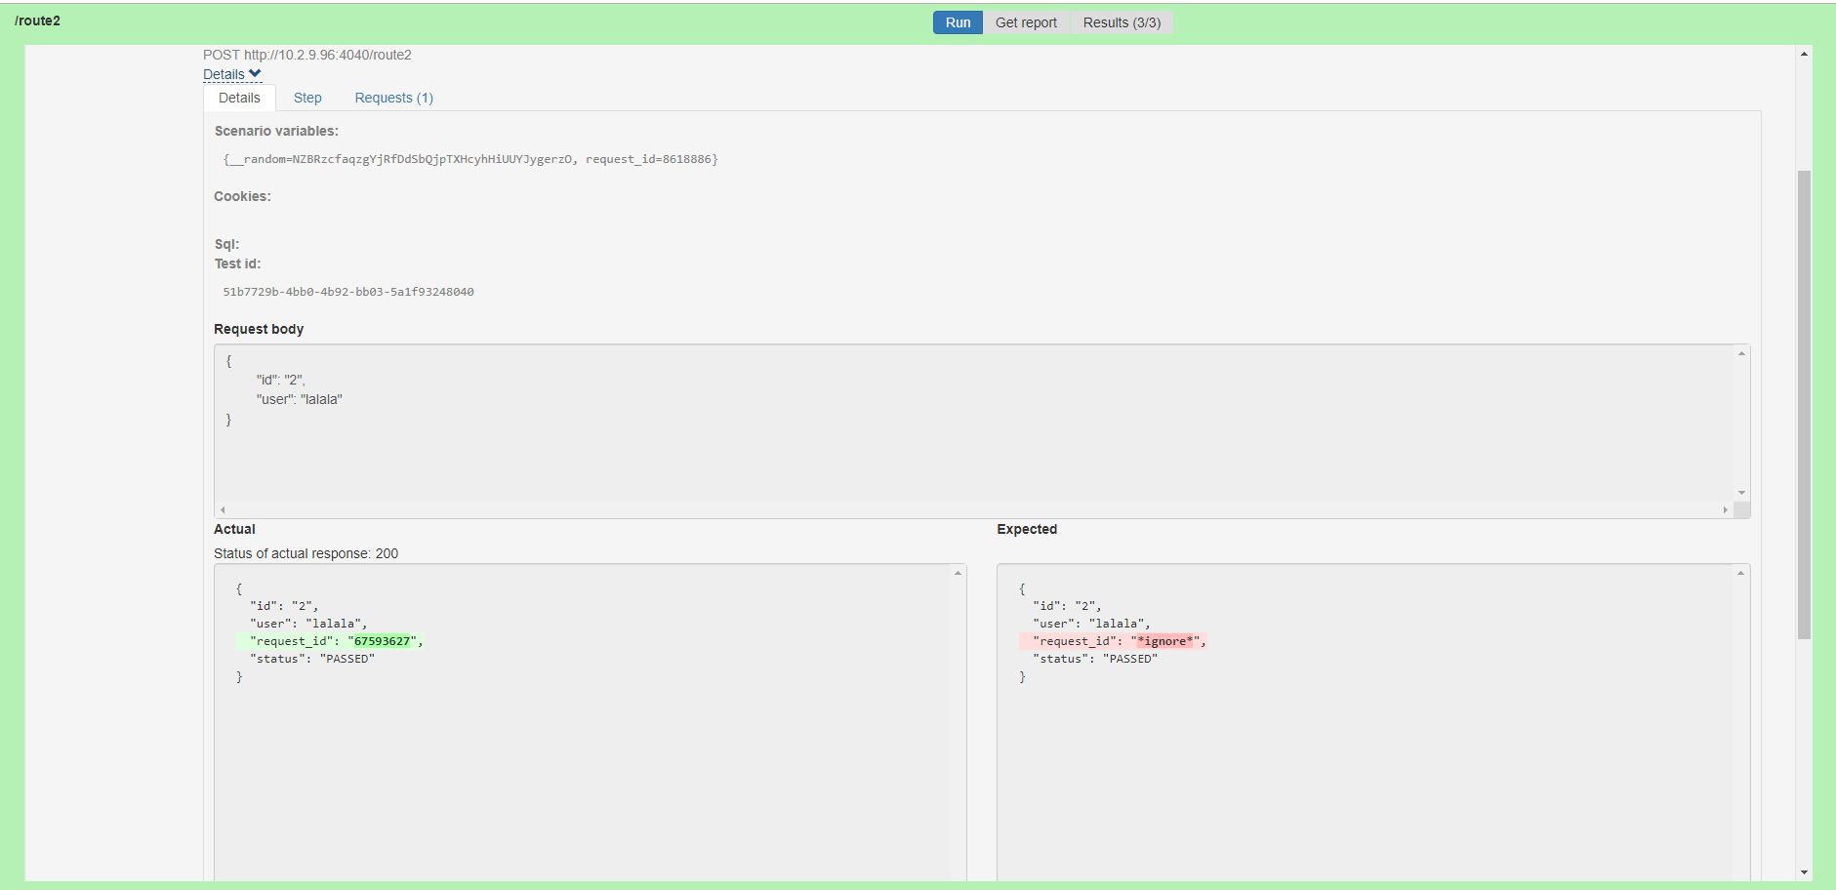




Писать автотесты неудобно

Slide 14
Проверка изменений параметров в БД
Отложенное обращение к внешней системе
Отсутствие проверки интеграции
Поддержка статичного набора заглушек
Писать автотесты удобно
Задержка ответа внешней системы
Заглушки меняются другими тестировщи-ками
Возмож- ности языков программи- рования

Slide 15
Проверка изменений параметров в БД
Отложенное обращение к внешней системе
Отсутствие проверки интеграции
Поддержка статичного набора заглушек
Писать автотесты удобно
Отсутствие
совместной разработки автотестов
Задержка ответа внешней системы
Заглушки меняются другими тестировщи-ками
Возмож- ности языков программи- рования

Slide 16








Slide 17


Slide 18
Проверка изменений параметров в БД
Отложенное обращение к внешней системе
Отсутствие проверки интеграции
Поддержка статичного набора заглушек
Писать автотесты удобно
Возмож-ность
совместной разработки автотестов
Задержка ответа внешней системы
Заглушки меняются другими тестировщи-ками
Возмож- ности языков программи- рования

Slide 19
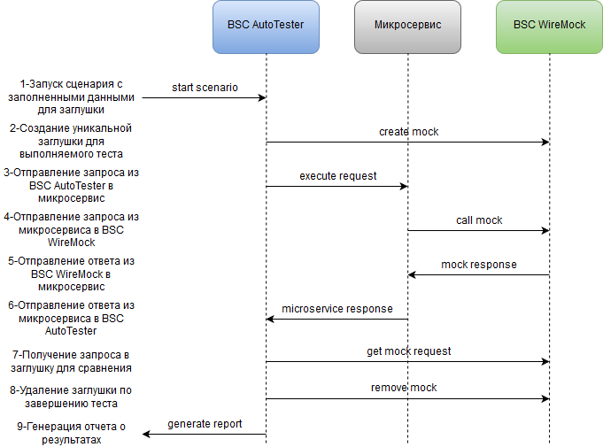
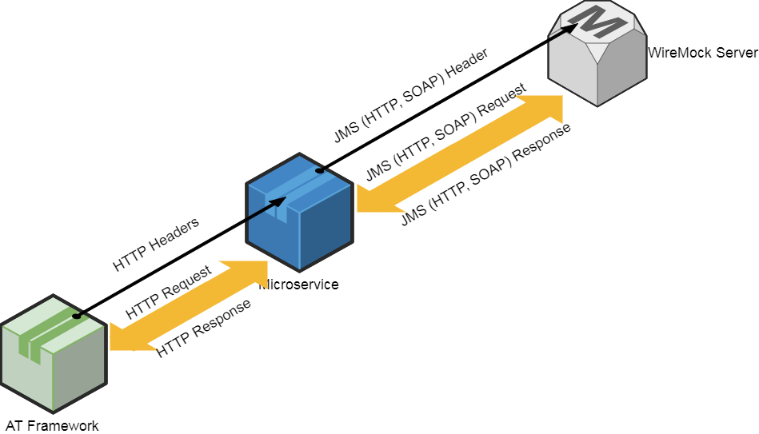
Управление вариативностью ответов заглушек
Design for testing (DFT)
Аналогично стандарту IEEE 1149.1-1990 Standard Test Access Port and Boundary-Scan Architecture для тестирования устройств уровня печатной платы

Slide 20
Проверка изменений параметров в БД
Отложенное обращение к внешней системе
Проверка интеграции
Хранение заглушек в автотестах
Писать автотесты удобно
Возмож-ность
совместной разработки автотестов
Задержка ответа внешней системы
Заглушки создаются в процессе выполнения автотеста
Возмож- ности языков программи- рования

Slide 21
Проверка изменений параметров в БД
Отложенное обращение к внешней системе
Проверка интеграции
Хранение заглушек в автотестах
Писать автотесты удобно
Возмож-ность
совместной разработки автотестов
Задержка ответа внешней системы
Заглушки создаются в процессе выполнения автотеста
Возмож- ности языков программи- рования
Неудобно работать с заглушками

Slide 22

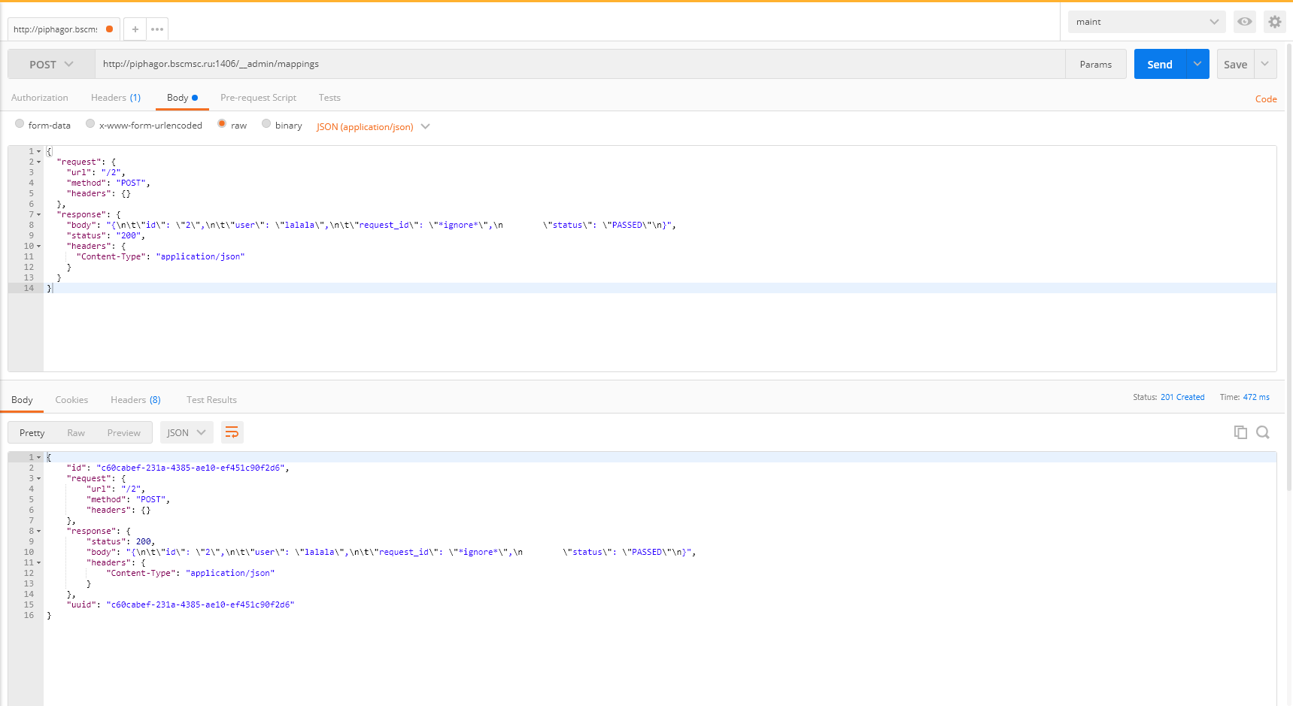
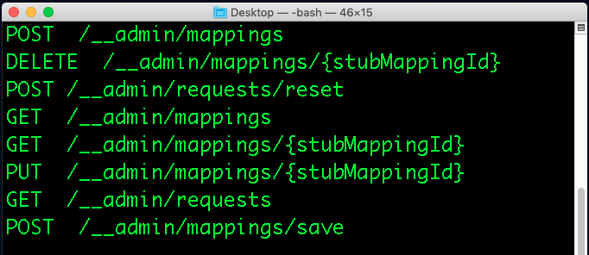
Неудобно работать с заглушками

Slide 23
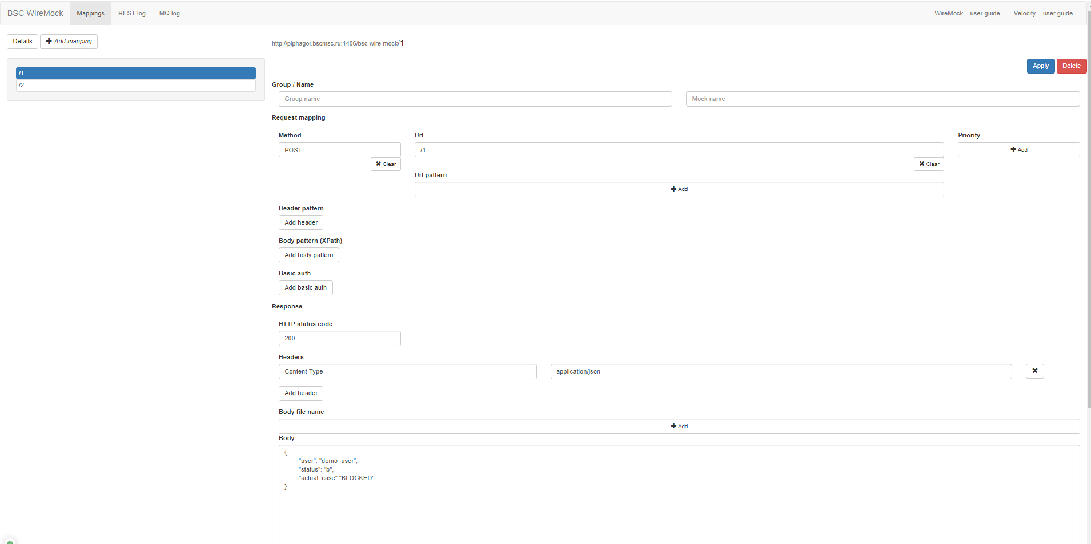
Неудобно работать с заглушками

Slide 24
Проверка изменений параметров в БД
Отложенное обращение к внешней системе
Проверка интеграции
Хранение заглушек в автотестах
Писать автотесты удобно
Возмож-ность
совместной разработки автотестов
Задержка ответа внешней системы
Заглушки создаются в процессе выполнения автотеста
Возмож- ности языков программи- рования
Удобно создавать заглушки

Slide 25
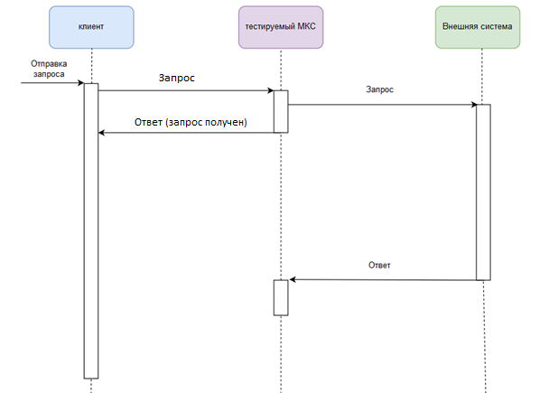
Асинхронное взаимодействие с внешней системой. Задержка ответа внешней системы
Запрос (ответ готов?)
Ответ (нет)
Поллинг
Запрос (ответ готов?)
Ответ

Slide 26
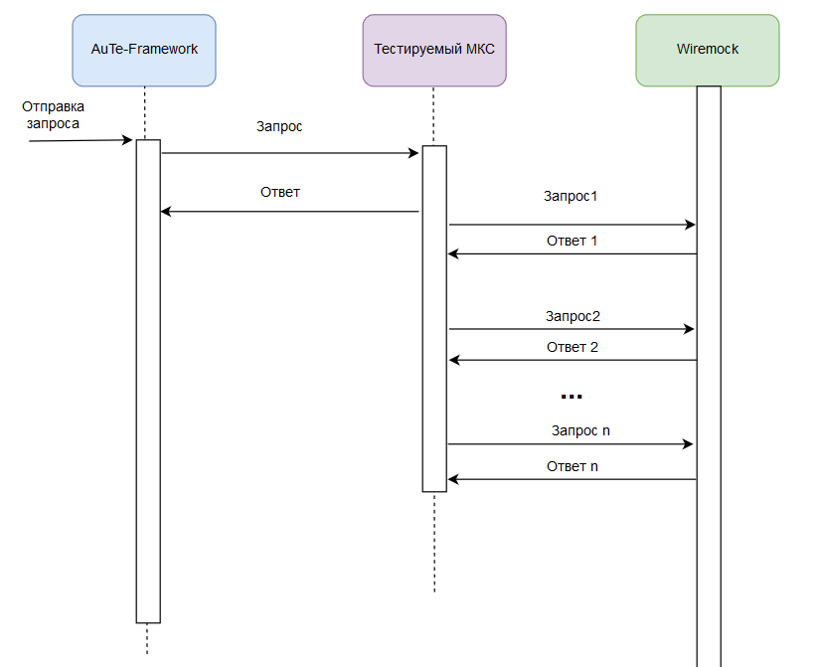
Асинхронное взаимодействие с внешней системой. Отложенное обращение к внешней системе
Запрос
Ответ
Запрос
Ответ
Запрос
Ответ

Slide 27
Проверка изменений параметров в БД
Отложенное обращение к внешней системе
Проверка интеграции
Хранение заглушек в автотестах
Писать автотесты удобно
Возмож-ность
совместной разработки автотестов
Задержка ответа внешней системы
Заглушки создаются в процессе выполнения автотеста
Возмож- ности языков программи- рования
Удобно создавать заглушки

Slide 28

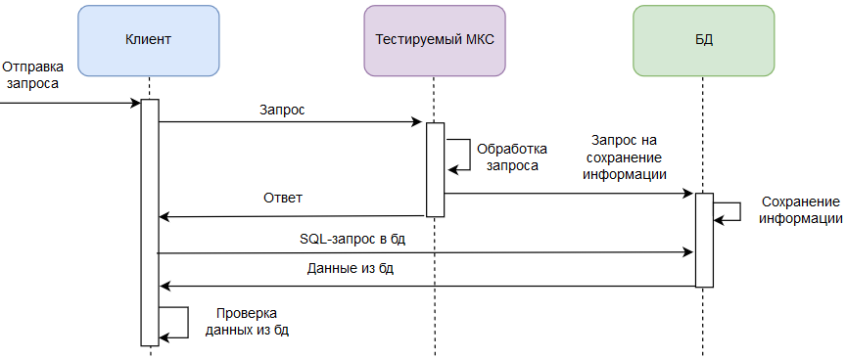

Проверка изменений параметров в БД

Slide 29
Проверка изменений параметров в БД
Отложенное обращение к внешней системе
Проверка интеграции
Хранение заглушек в автотестах
Писать автотесты удобно
Возмож-ность
совместной разработки автотестов
Задержка ответа внешней системы
Заглушки создаются в процессе выполнения автотеста
Возмож- ности языков программи- рования
Удобно создавать заглушки

Slide 30
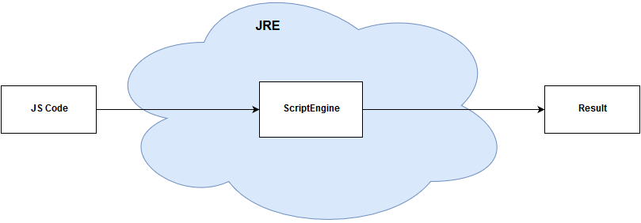
Возможности языков программирования

Slide 31
Проверка изменений параметров в БД
Отложенное обращение к внешней системе
Проверка интеграции
Хранение заглушек в автотестах
Писать автотесты удобно
Возмож-ность
совместной разработки автотестов
Задержка ответа внешней системы
Заглушки создаются в процессе выполнения автотеста
Возмож- ности языков программи- рования
Удобно создавать заглушки

Slide 32
Проверка изменений параметров в БД
Отложенное обращение к внешней системе
Проверка интеграции
Хранение заглушек в автотестах
Автотесты не внедрены в процесс CI/CD
Писать автотесты удобно
Возмож-ность
совместной разработки автотестов
Задержка ответа внешней системы
Заглушки создаются в процессе выполнения автотеста
Возмож- ности языков программи- рования
Удобно создавать заглушки

Slide 33
Проверка изменений параметров в БД
Отложенное обращение к внешней системе
Проверка интеграции
Хранение заглушек в автотестах
Автотесты не внедрены в процесс CI/CD
Писать автотесты удобно
Возмож-ность
совместной разработки автотестов
Задержка ответа внешней системы
Заглушки создаются в процессе выполнения автотеста
Отсутствие отчетности
Возмож- ности языков программи- рования
Удобно создавать заглушки

Slide 34
Проверка изменений параметров в БД
Отложенное обращение к внешней системе
Отсутствие истории выполне- ния тестов
Проверка интеграции
Хранение заглушек в автотестах
Автотесты не внедрены в процесс CI/CD
Писать автотесты удобно
Возмож-ность
совместной разработки автотестов
Задержка ответа внешней системы
Заглушки создаются в процессе выполнения автотеста
Отсутствие отчетности
Возмож- ности языков программи- рования
Удобно создавать заглушки

Slide 35
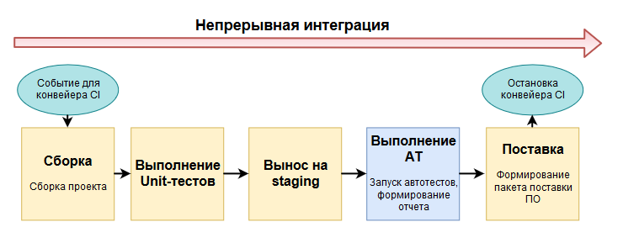
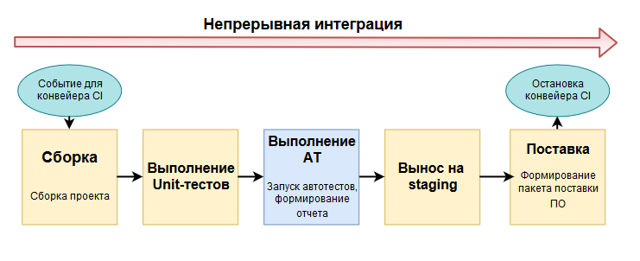

Место автотестов в процессе разработки ПО.
Монолитная архитектура
Микросервисная архитектура
Notes:
Проектируем тесты
Разрабатываем АТ
Встр в процесс и CI/CD
Но надо разделять, что для больших монолитных приложений тесты мы будем запускать на стейджинге, а микросервисы будем поднимать в докере, и в случае успешного прохождения тестов нести на стейджинг.

Slide 36


Выполнение автотестов
Checkout микросервиса и тестов
Запуск 3 Docker-контейнеров(BSC WireMock, Microservice, BSС AuTe-Framework)
Параллельное выполнение сценариев автотестов
Генерация и публикация Allure-отчета

Slide 37


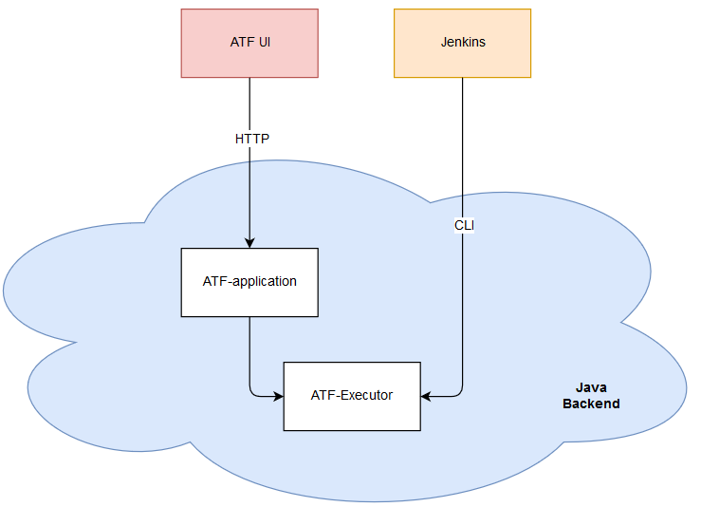


Slide 38
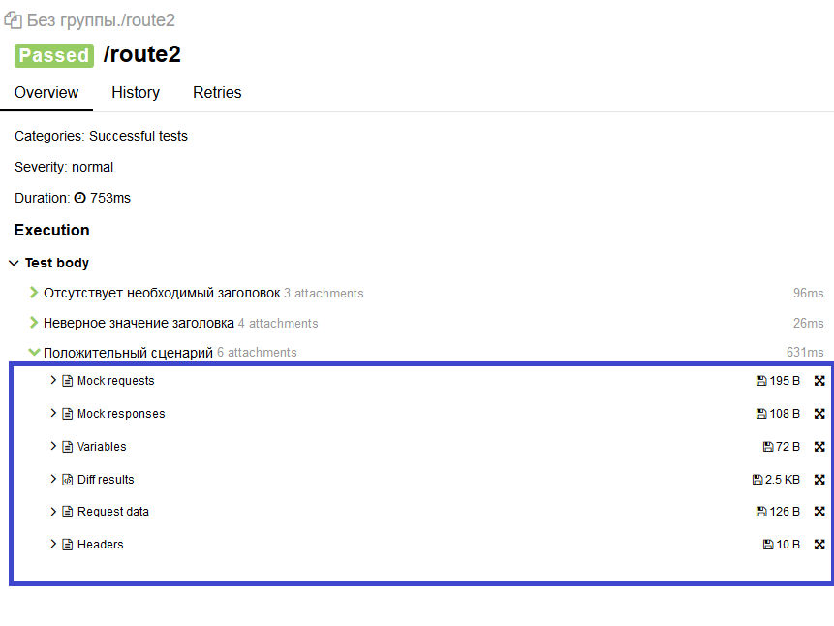
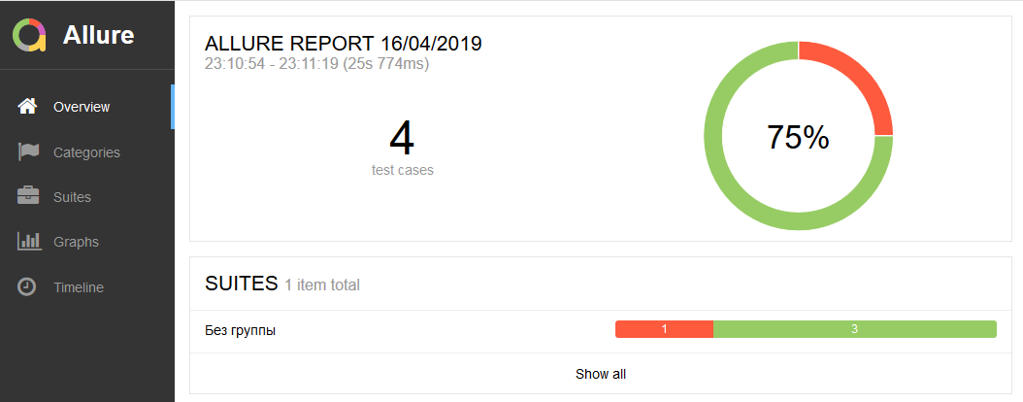
Allure - отчеты

Slide 39
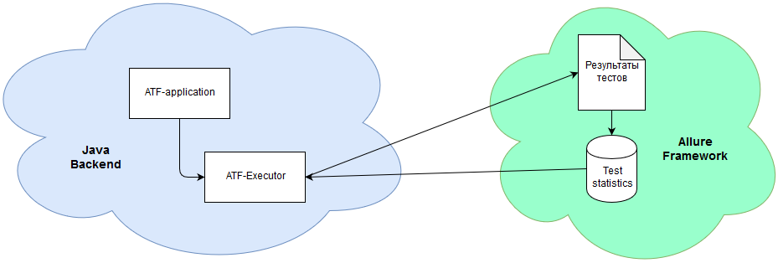
Хранение истории выполнения тестов

Slide 40
Проверка изменений параметров в БД
Отложенное обращение к внешней системе
Хранение истории выполне- ния тестов
Проверка интеграции
Хранение заглушек в автотестах
Автотесты внедрены в процесс CI/CD
Писать автотесты удобно
Возмож-ность
совместной разработки автотестов
Задержка ответа внешней системы
Заглушки создаются в процессе выполнения автотеста
Allure- отчеты
Возмож- ности языков программи- рования
Удобно создавать заглушки

Slide 41
Создание управляемых заглушек
Поллинг
Sql-запросы в БД
Скрипт JS для расширенной логики
CLI
Allure-отчеты
Хранение истории выполнения тестов
Проверка интеграции
REST REST ASYNC JMS
40

Slide 42

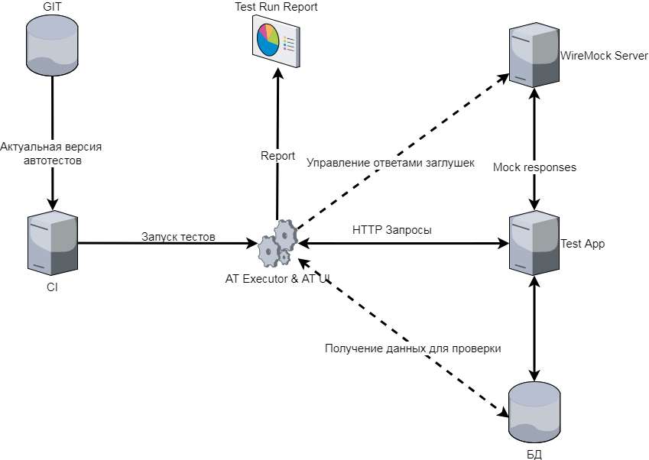
Устройство фреймворка
Jenkins + Wiremock + GIT + Spring Boot
Notes:
Тут устно упомянуть, что выбранные нами технологии позволяют обеспечить выполнение требований:
CI Tool – запуск тестов и хранение результатов. Например Jenkins
Wiremock – управление заглушками
VCS – хранение тестов, версионирование (GIT)
Spring Boot – для запуска приложения
Поддержка различных механизмов интеграции тестируемого приложения (MQ, JDBC, REST, SOAP)
Возможность разделение тестов на проекты
Логическая группировка тестов
Структурированный текстовый формат тестов с последующим (ручным) сохранение в GIT
Возможность настроить целевое (тестируемое) окружение
Простой и понятный UI для работы с тестами и заглушками
Поиск по существующим тестам

Slide 43
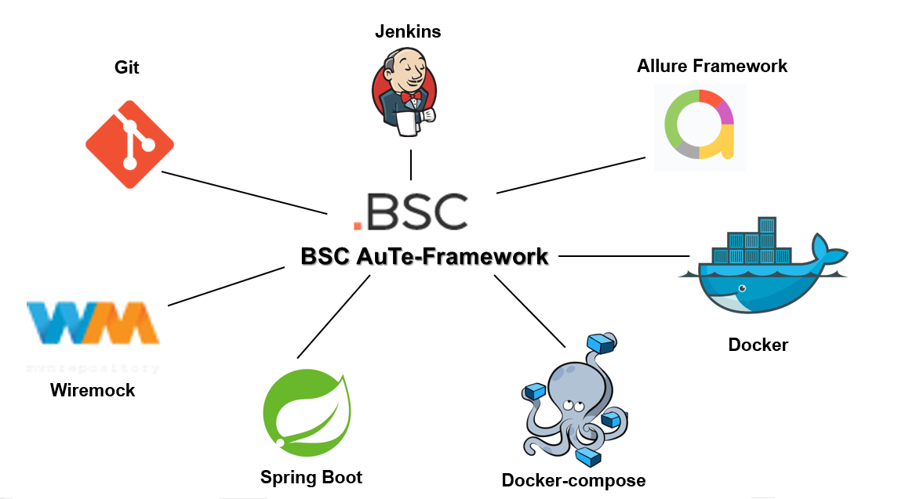
Экосистема BSC AuTe-Framework

Slide 44
Проверка изменений параметров в БД
Отложенное обращение к внешней системе
Хранение истории выполне- ния тестов
Проверка интеграции
Хранение заглушек в автотестах
Автотесты внедрены в процесс CI/CD
Писать автотесты удобно
Возмож-ность
совместной разработки автотестов
Интеграция с git из UI
Задержка ответа внешней системы
Заглушки создаются в процессе выполнения автотеста
Allure- отчеты
Возмож- ности языков программи- рования
Удобно создавать заглушки

Slide 45
Проверка изменений параметров в БД
Отложенное обращение к внешней системе
Хранение истории выполне- ния тестов
Проверка интеграции
Хранение заглушек в автотестах
Автотесты внедрены в процесс CI/CD
Развитие UI
Писать автотесты удобно
Возмож-ность
совместной разработки автотестов
Интеграция с git из UI
Задержка ответа внешней системы
Заглушки создаются в процессе выполнения автотеста
Allure- отчеты
Возмож- ности языков программи- рования
Удобно создавать заглушки

Slide 46
Упрощение процесса установки / конфигура-ции
Проверка изменений параметров в БД
Отложенное обращение к внешней системе
Хранение истории выполне- ния тестов
Проверка интеграции
Хранение заглушек в автотестах
Автотесты внедрены в процесс CI/CD
Развитие UI
Писать автотесты удобно
Возмож-ность
совместной разработки автотестов
Интеграция с git из UI
Задержка ответа внешней системы
Заглушки создаются в процессе выполнения автотеста
Allure- отчеты
Возмож- ности языков программи- рования
Удобно создавать заглушки

Slide 47
Упрощение процесса установки / конфигура-ции
Проверка изменений параметров в БД
Отложенное обращение к внешней системе
Хранение истории выполне- ния тестов
Проверка интеграции
Хранение заглушек в автотестах
Автотесты внедрены в процесс CI/CD
Развитие UI
Писать автотесты удобно
Возмож-ность
совместной разработки автотестов
Интеграция с git из UI
Задержка ответа внешней системы
Заглушки создаются в процессе выполнения автотеста
Allure- отчеты
Возмож- ности языков программи- рования
Удобно создавать заглушки
Развитие модели хранения автотестов

Slide 48
Упрощение процесса установки / конфигура-ции
Проверка изменений параметров в БД
Отложенное обращение к внешней системе
Хранение истории выполне- ния тестов
Проверка интеграции
Хранение заглушек в автотестах
Автотесты внедрены в процесс CI/CD
Развитие UI
Писать автотесты удобно
Возмож-ность
совместной разработки автотестов
Интеграция с git из UI
Задержка ответа внешней системы
Заглушки создаются в процессе выполнения автотеста
Allure- отчеты
Развитие внутренней архитекту- ры
Возмож- ности языков программи- рования
Удобно создавать заглушки
Развитие модели хранения автотестов

Slide 49

Упрощение процесса установки / конфигура-ции
Проверка изменений параметров в БД
Отложенное обращение к внешней системе
Хранение истории выполне- ния тестов
Проверка интеграции
Хранение заглушек в автотестах
Автотесты внедрены в процесс CI/CD
Развитие UI
Писать автотесты удобно
Возмож-ность
совместной разработки автотестов
Интеграция с git из UI
Задержка ответа внешней системы
Заглушки создаются в процессе выполнения автотеста
Allure- отчеты
Развитие внутренней архитекту- ры
Возмож- ности языков программи- рования
Удобно создавать заглушки
Развитие модели хранения автотестов

Slide 50
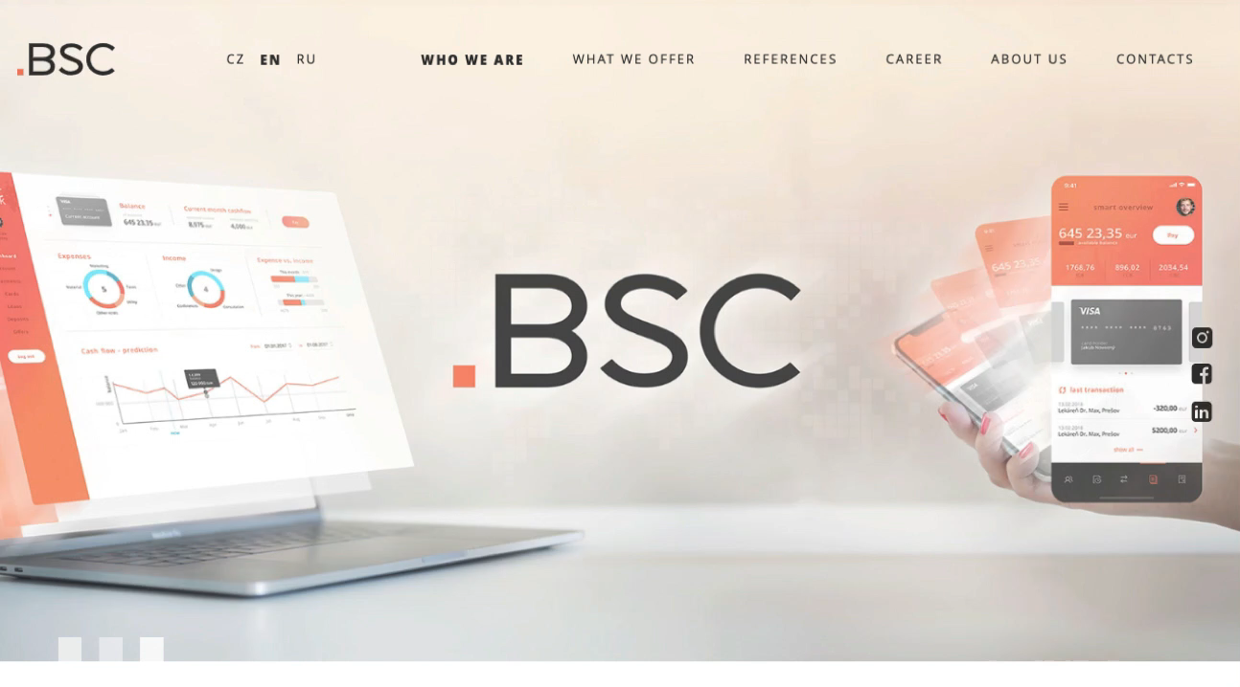

Slide 51


Спасибо за внимание
Михейцева Людмила
Lyudmila.Mikheytseva@bsc-ideas.com
BSC AuTe-Framework : https://github.com/BSC-RUS/AuTe-Framework

